Slide 1
Развитие мотивации обучающихся к чтению и изучению русской словесности посредством деятельностного подхода
Муниципальное общеобразовательное учреждение
«Гимназия № 17»
г.о. Электросталь Московской области
Заместитель директора по УВР
Симоянова Н.Ю.
Реализация программы внеурочной деятельности «Литературная гостиная»/
«Литературная мастерская»
1 – 4 класс

Slide 2
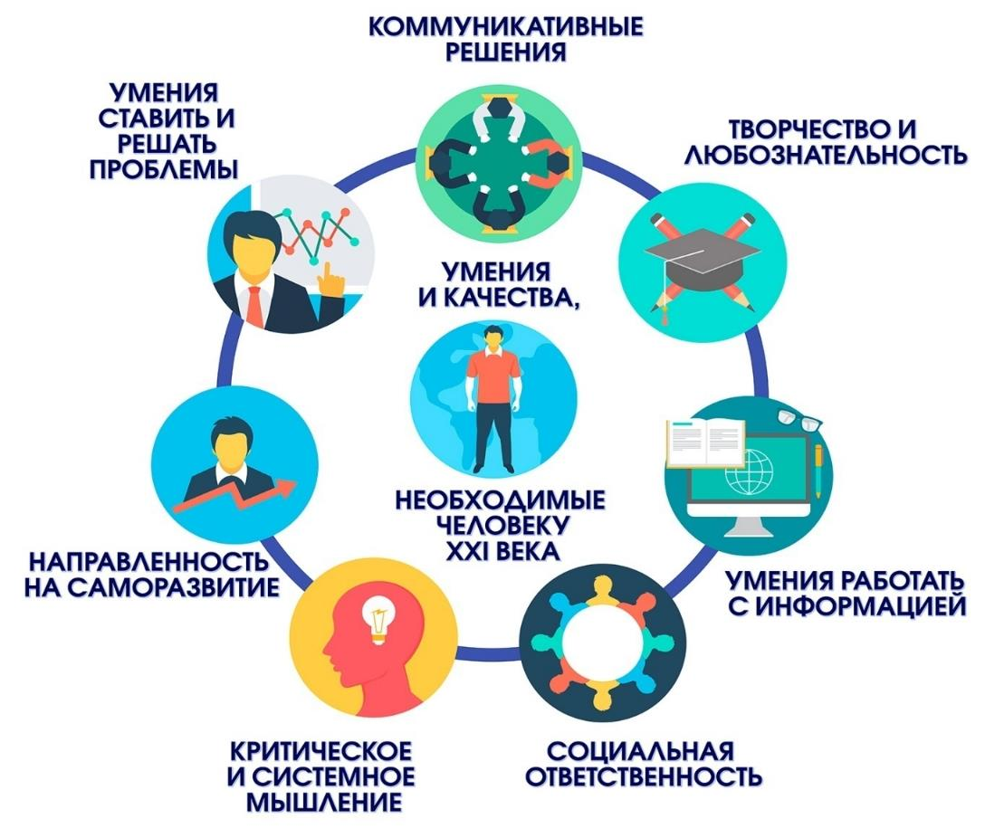
Актуальность выбора курса
ГИМНАЗИЯ №17 Г.О. ЭЛЕКТРОСТАЛЬ

Slide 3
Цель программы
Формирование у современного ребенка потребности в чтении, воспитание независимого библиотечного пользователя, способного к творческой деятельности.
ГИМНАЗИЯ №17 Г.О. ЭЛЕКТРОСТАЛЬ

Slide 4
Задачи программы
создание благоприятной среды для развития интеллектуальных и творческих способностей;
формирование потребности в чтении, информационных потребностей;
развитие культуры чтения и информационной грамотности;
подготовка ребенка к продуктивной самостоятельной работе с источниками информации;
распространение библиотечно-библиографических знаний;
организация осмысленного, духовно наполненного досуга.
ГИМНАЗИЯ №17 Г.О. ЭЛЕКТРОСТАЛЬ

Slide 5
Содержание программы
Литературная гостиная
Литературная мастерская
Теоретическое представление о литературных понятиях, обзор литературных произведений, знакомство с литературными новинками, знания о работе библиотечной системы.
Непосредственный участник творческой деятельности, соавтор и автор, включение в созидательную деятельность.
КОМПЛЕКСНАЯ ИНТЕГРАЦИЯ
ГИМНАЗИЯ №17 Г.О. ЭЛЕКТРОСТАЛЬ

Slide 6
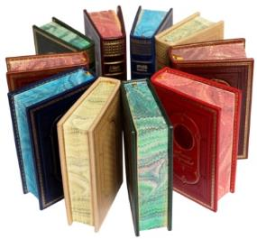
Литературная гостиная
БИБЛИОТЕКАРЬ
Занятия в форме библиотечных занятий.
ЦЕЛЬ
Распространение библиотечно-библиографических знаний, развитие культуры чтения и информационной грамотности.
ФОРМЫ
Викторины, интеллектуальные турниры, библиографические и ролевые игры, конкурсы, литературные путешествия, гостиные, устные журналы и т.д.
ТРЕБОВАНИЯ
принцип системного подхода;
принцип преемственности;
последовательное усложнение при подаче материала;
ориентирование на конкретную возрастную группу учащихся и на реальные потребности школы.
ГИМНАЗИЯ №17 Г.О. ЭЛЕКТРОСТАЛЬ

Slide 7
Литературная мастерская
ПЕДАГОГИ
Занятия в форме творческой мастерской.
ЦЕЛЬ
Создание дополнительных возможностей для развития каждого ученика с учетом его способностей.
ФОРМЫ
Квест, аукцион, театральная постановка, марафон, коллективно-творческое дело, филворд, лабиринт, буктрейлер, хит-парад, акция, дефиле и т.д.
ТРЕБОВАНИЯ
переход на позицию партнерства с учащимися,
погружение участников мастерской в процесс поиска, познания и самопознания.
ГИМНАЗИЯ №17 Г.О. ЭЛЕКТРОСТАЛЬ

Slide 8
Тематические разделы
1 класс
Книжкино царство – мудрое государство
2 класс
Книга, здравствуй!
3 класс
Хранилище книг
4 класс
Испокон века книга растит человека
Книга нам откроет дверь в мир растений и зверей
По волшебной тропинке пойдешь – в сказочный мир попадешь
Книга учит жить, книгой надо дорожить
Защитники земли русской
Золото добывают из земли, а знания из книги
Книгочей-любитель чтения
Книги о твоих ровесниках
В плену стихов и загадок
Сказка мудростью богата
Ребятам о зверятах
Никто не забыт, ничто не забыто
Обыкновенное чудо
Лето с героями любимых книг
Моя Родина
Где живет народная мудрость?
Преданья старины глубокой
Моя Вообразилия
Самые умные книги
Школьные годы чудесные
Что такое хорошо и что такое плохо
Мир удивительных приключений
В жизни всегда есть место подвигу
Журналы и газеты для детей
Сокровищницы всех богатств человеческого духа
Какой бывает книга?
Сказка ложь, да в ней намёк
Планета Детства
Мир удивительных путешествий и приключений
О братьях наших меньших
В мире интересного
О Родине и родной природе
Паруса мечты
Времена года
Лето красное
В жизни всегда есть место подвигу
ГИМНАЗИЯ №17 Г.О. ЭЛЕКТРОСТАЛЬ

Slide 9
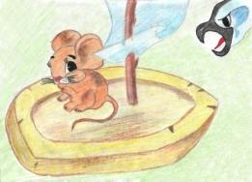
Тематическое планирование
Тема раздела | Кол-во часов | Обзор книг в рамках занятий "Литературная гостиная" | Творческая деятельность в рамках занятий "Литературная мастерская"
Книга нам откроет дверь в мир растений и зверей | 6/6 часов | В. Бианки «Мышонок Пик», «Люля», «Хвосты», «Лис и мышонок». Э. Шим« Дятел, Синица, Пищуха и Поползень», «Как воробей тёплый угол себе искал», «Слепой дождик». И. Акимушкин «Природа чудесница». Е. Чарушин «Волчишко», «Моя первая зоология». Б. Житков «Кружечка под ёлочкой», «Мангуста», «Про слона». В. Бианки «Лесная газета» | Книжный аукцион «Книга нам откроет дверь в мир растений и зверей». Творческая мастерская: диафильм «Лесные сказки». Выставка поделок «Герои сказок о животных». Коллективная работа «Лесная газета».
1 класс
ГИМНАЗИЯ №17 Г.О. ЭЛЕКТРОСТАЛЬ

Slide 10
Тематическое планирование
Тема раздела | Кол-во часов | Обзор книг в рамках занятий "Литературная гостиная" | Творческая деятельность в рамках занятий "Литературная мастерская"
Никто не забыт, ничто не забыто | 2/2 часа | А.П.Гайдар «Сказка о военной тайне, о Мальчише-Кибальчише и его твердом слове», Я. Тайц «Приказ», А. Приставкин «Портрет отца», С.Алексеев «Выходное платье», С.Я. Маршака «Разговор с внуком», Г.Рублев «Памятник», А.Коваленков «Солнце скрылось за горою…», Е.Благинина «Шинель». | Письмо Мальчишу- Кибальчишу. Инсценировка стихотворения «Дед и внук»
2 класс
ГИМНАЗИЯ №17 Г.О. ЭЛЕКТРОСТАЛЬ

Slide 11
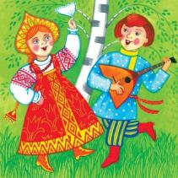
Тематическое планирование
Тема раздела | Кол-во часов | Обзор книг в рамках занятий "Литературная гостиная" | Творческая деятельность в рамках занятий "Литературная мастерская"
Где живет народная мудрость? | 2/2 | С.И.Селиванова «Где живет русский фольклор» Сборник «Русский фольклор» Г.М. Науменко «Народное детское поэтическое творчество» | Сборник собственных загадок для друзей, иллюстрирование произведений. Инсценировка веселых историй «Небылицы в школьных лицах». Альбом «Пословицы в иллюстрациях».
3 класс
ГИМНАЗИЯ №17 Г.О. ЭЛЕКТРОСТАЛЬ

Slide 12
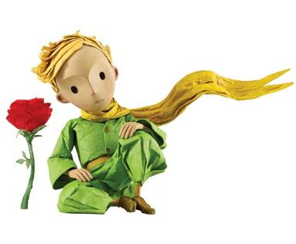
Тематическое планирование
Тема раздела | Кол-во часов | Обзор книг в рамках занятий "Литературная гостиная" | Творческая деятельность в рамках занятий "Литературная мастерская"
Планета Детства | 4/4 | М. Твен «Приключения Тома Сойера» А.де Сент – Экзюпери «Маленький принц», А. Погорельский "Черная курица или подземные жители", Д. Роулинг "Гарри Поттер" | Проект «А за что я в ответе» Игра «Путешествие на машине-времени» Конкурс сочинений-миниатюр «Если бы я был волшебником»
4 класс
ГИМНАЗИЯ №17 Г.О. ЭЛЕКТРОСТАЛЬ

Slide 13
Календарно-тематическое планирование
2 класс
Никто не забыт, ничто не забыто
Тема "Литературная гостиная" | Тема "Литературная мастерская" | Тезаурус занятий | Характеристика основных видов деятельности
Книги о защитниках Отечества. | Творческая работа «Письмо Мальчишу- Кибальчишу» | Жанр письма. Особенности эпистолярного жанра. | Подбор пословиц и поговорок о Родине. Выделение для себя нравственных качеств.
«Кто они – дети войны?» | Проектная работа «Вахта памяти» | Фронтовая проза. Особенности фронтовой прозы. | Встреча с ветеранами ВОВ, поиск и отбор информации для коллективной проектной работы, защита проекта.
Поэзия Великой Отечественной войны | Поэтическое караоке «И память нам покоя не дает…» | Фронтовая поэзия. Мелодика жанра. Сценическое воплощение. | Работа над литературно-музыкальным прочтением поэзии. Инсценировка стихотворения «Дед и внук».
ГИМНАЗИЯ №17 Г.О. ЭЛЕКТРОСТАЛЬ

Slide 14
Календарно-тематическое планирование
3 класс
Где живет народная мудрость?
Тема "Литературная гостиная" | Тема "Литературная мастерская" | Тезаурус занятий | Характеристика основных видов деятельности
Народные загадки в стихах и прозе. | Проектная работа «Чудеса в решете» | Как отыскать крупицы народной мудрости? В чем поможет народное слово? Что привлекает читателей в народных произведениях? | Создание сборника собственных загадок для друзей, иллюстрирование произведений.
Русские потешки, небылицы. | Пальчиковый театр «Небылицы в школьных лицах» | Как приобщиться к народной мудрости? | Разыгрывание веселых историй.
Пословицы недаром молвятся. | Литературный проект «Частички мудрости народной» | Чтение и словарный запас, чтение и фантазия, чтение и обдумывание чтение и творчество | Создание альбома «Пословицы в иллюстрациях».
ГИМНАЗИЯ №17 Г.О. ЭЛЕКТРОСТАЛЬ

Slide 15
Планируемые результаты: личностные
осознание литературы как части общекультурного наследия России и общемирового культурного наследия;
формирование чувства гордости, любви и уважения к Отечеству, его языку, культуре, истории;
ориентация в системе моральных норм и ценностей, их присвоение;
эмоционально положительное принятие своей этнической идентичности, уважение и
принятие других народов России и мира, межэтническая толерантность;
эмпатия как осознанное понимание чувств других людей, сопереживание им, выражающиеся в поступках, направленных на помощь и обеспечение благополучия;
интерес к содержанию художественных произведений, к миру чувств человека, отражённых в художественном тексте;
эмоциональное отношение к поступкам героев доступных данному возрасту литературных произведений;
умение сопоставлять поступки людей, в том числе, и свои с поступками героев литературных произведений;
развитие самостоятельности, личной ответственности за свои поступки на основе представлений о нравственных нормах общения;
формирование собственных читательских приоритетов и уважительного отношения к предпочтениям других людей;
устойчивый познавательный интерес, потребность в чтении;
стремление к совершенствованию собственной речи.
ГИМНАЗИЯ №17 Г.О. ЭЛЕКТРОСТАЛЬ

Slide 16
Планируемые результаты: регулятивные
самостоятельно формулировать тему и цели занятия;
составлять план решения учебной проблемы совместно с учителем;
уметь самостоятельно работать с новым произведением;
работать по плану, корректировать свою деятельность;
уметь работать с книгой, пользоваться алгоритмом учебных действий;
уметь работать в парах, группах, участвовать в проектной деятельности, литературных играх;
анализировать правила литературных игр, квеста, флешбука, действовать в соответствии с заданными правилами;
уметь определять свою роль в общей работе;
в диалоге с учителем вырабатывать критерии оценки и определять степень успешности своей работы и работы других в соответствии с этими критериями.
ГИМНАЗИЯ №17 Г.О. ЭЛЕКТРОСТАЛЬ

Slide 17
Планируемые результаты: познавательные
прогнозировать содержание книги до чтения, используя информацию из аппарата книги;
отбирать книги по теме, жанру и авторской принадлежности;
ориентироваться в книге (на развороте, в оглавлении, в условных обозначениях);
ориентироваться в мире книг (работа с каталогом, с открытым библиотечным фондом);
составлять краткие аннотации к прочитанным книгам;
использовать знако-символические средства для моделирования обложки прочитанного произведения:
моделировать «живые» картинки к отдельным эпизодам произведений;
извлекать информацию, представленную в разных формах (сплошной текст; несплошной текст – иллюстрация, таблица, схема);
преобразовывать полученную информацию из одной формы в другую;
овладевать логическими действиями сравнения, анализа, классификации, построения рассуждения.
пользоваться словарями, справочниками, энциклопедиями.
ГИМНАЗИЯ №17 Г.О. ЭЛЕКТРОСТАЛЬ

Slide 18
Планируемые результаты: коммуникативные
оформлять свои мысли в устной и письменной форме с учётом речевой ситуации;
адекватно использовать речевые средства для решения различных коммуникативных задач;
владеть монологической и диалогической формами речи;
слушать и слышать других, пытаться принимать иную точку зрения, быть готовым корректировать свою точку зрения;
договариваться с одноклассниками совместно с учителем о правилах поведения и общения и следовать им;
работать в паре, группе, выполнять различные роли (лидера исполнителя);
договариваться и приходить к общему решению в совместной деятельности;
высказывать оценочные суждения, рассуждать, доказывать свою позицию, обосновывать свою точку зрения;
выражать свое мнение о проблемах и явлениях жизни, отраженных в литературе;
устно и письменно выражать впечатление от прочитанного (аннотация, страничка читательского дневника);
соблюдать правила общения и поведения в школе, библиотеке.
ГИМНАЗИЯ №17 Г.О. ЭЛЕКТРОСТАЛЬ

Slide 19
Планируемые результаты: предметные
осознанно выбирать виды чтения (ознакомительное, изучающее, выборочное, поисковое) в зависимости от цели чтения;
осмысливать эстетические и нравственные ценности художественного текста и высказывать собственное суждение;
определять авторскую позицию и высказывать свое отношение к герою и его поступкам;
доказывать и подтверждать фактами (из текста) собственное суждение;
на практическом уровне овладеть некоторыми видами письменной речи (повествование — создание текста по аналогии, рассуждение — письменный ответ на вопрос, описание — характеристика героя);
писать отзыв о прочитанной книге;
работать с тематическим каталогом;
работать с детской периодикой;
ориентироваться в мире детской литературы;
определять предпочтительный круг чтения, исходя из собственных интересов и познавательных потребностей;
анализировать художественный текст по предложенному плану (по цепочке вопросов); определять тему и идею текста, подбирать заголовок, составлять план, ориентироваться в содержании прочитанного, устанавливать связь между событиями, поступками;
осуществлять самостоятельную проектно-исследовательскую деятельность и оформлять е результаты в разных формах (работа исследовательского характера, реферат, проект);
участвовать в литературных выставках, конкурсах, викторинах, читательских конференциях;
создавать устные литературные журналы, книжки-малышки, буккросинги, буктрейлеры;
инсценировать отрывки из прочитанных произведений;
составлять рейтинги любимых книг.
ГИМНАЗИЯ №17 Г.О. ЭЛЕКТРОСТАЛЬ

Slide 20
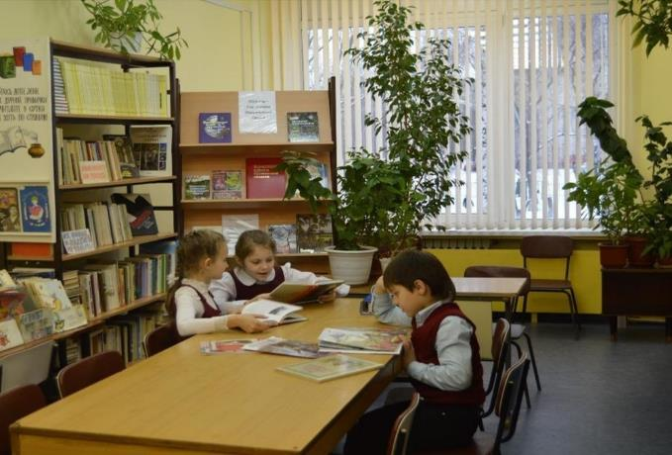
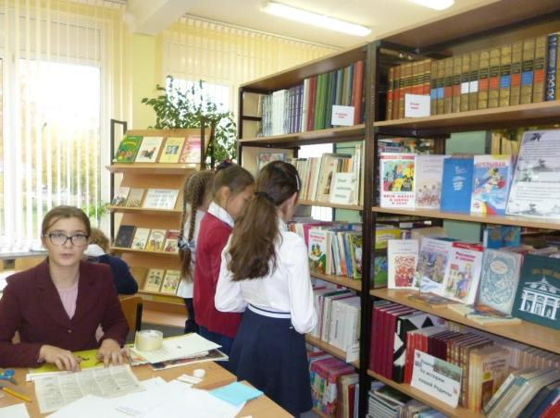
Наши успехи
Посещаемость детской библиотеки – 100%
Увеличение количества учащихся – читателей
библиотеки с 50% до 85%
Повышение качества чтения
(по результатам внутришкольного контроля) до 95%
ГИМНАЗИЯ №17 Г.О. ЭЛЕКТРОСТАЛЬ

Slide 21
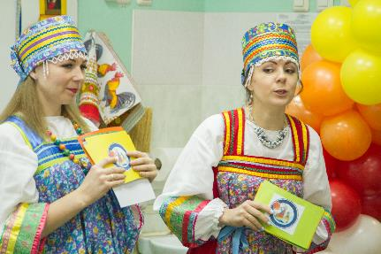
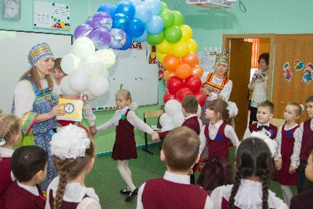
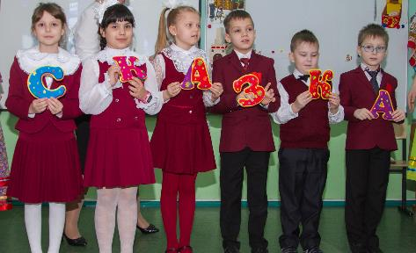
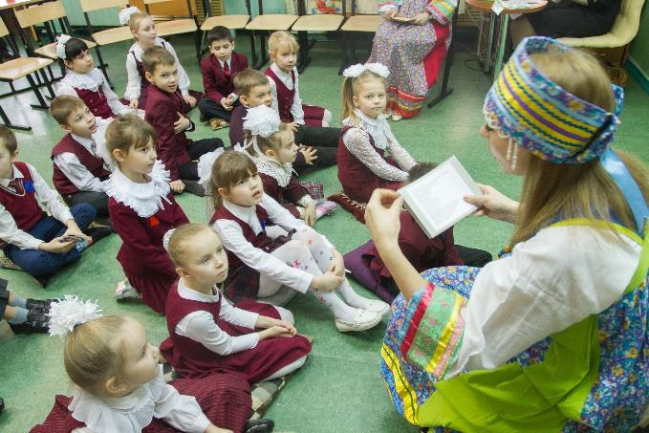
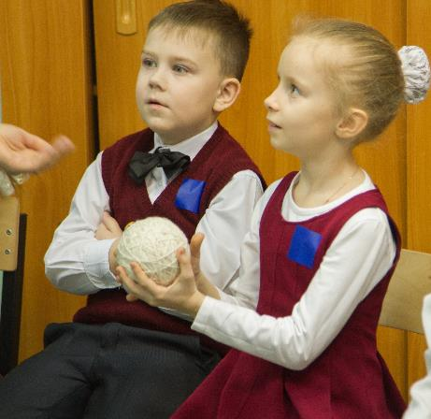
Наши успехи
Квест «В тридевятом царстве»
ГИМНАЗИЯ №17 Г.О. ЭЛЕКТРОСТАЛЬ

Slide 22
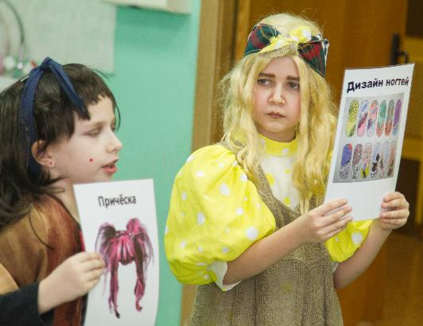
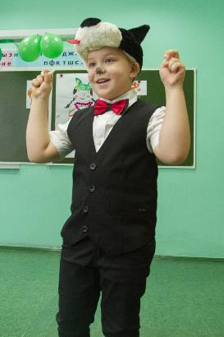
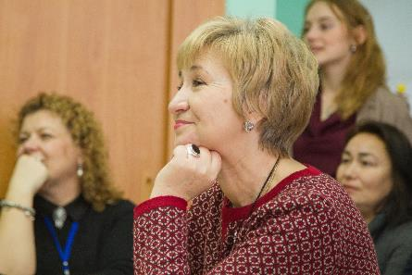
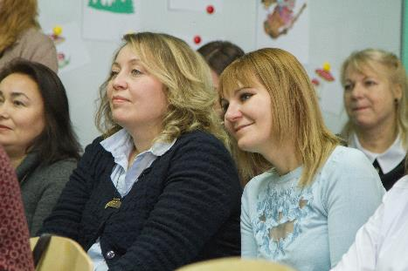
Наши успехи
Творческий проект «ПОРТФОЛИО БАБЫ-ЯГИ»
ГИМНАЗИЯ №17 Г.О. ЭЛЕКТРОСТАЛЬ

Slide 23
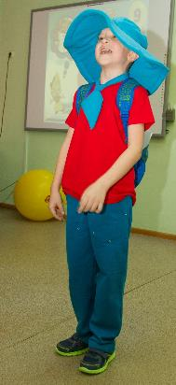
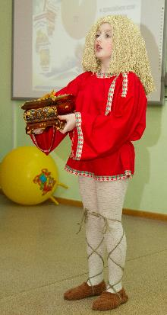
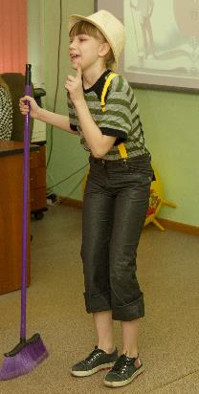
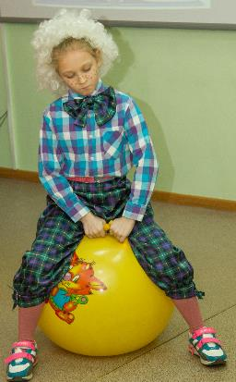
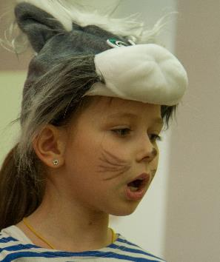
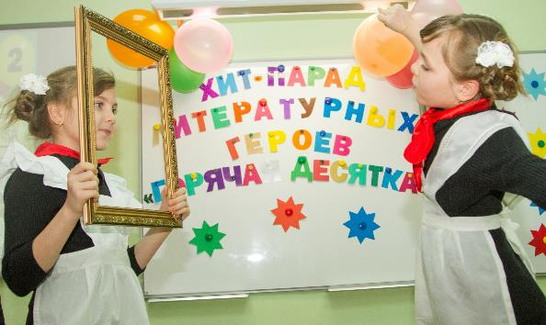
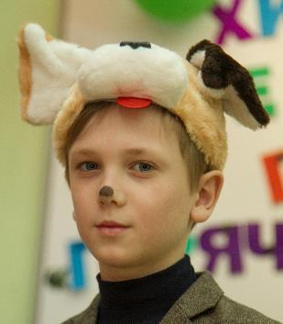
Наши успехи
Хит-парад литературных героев «ГОРЯЧАЯ ДЕСЯТКА»
ГИМНАЗИЯ №17 Г.О. ЭЛЕКТРОСТАЛЬ

Slide 24
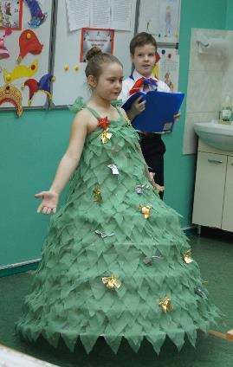
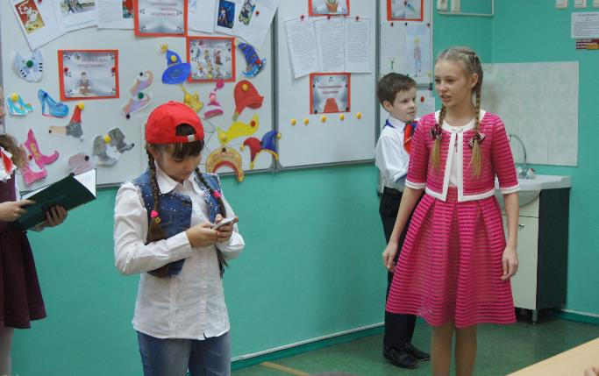
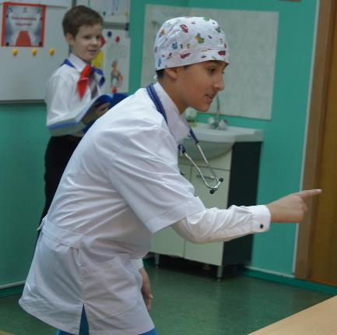
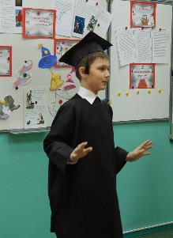
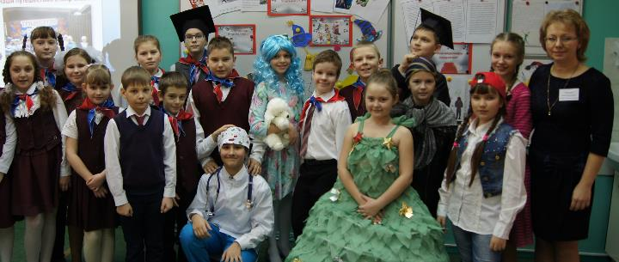
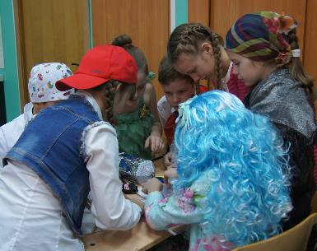
Наши успехи
Сказочное дефиле «Модный показ»
ГИМНАЗИЯ №17 Г.О. ЭЛЕКТРОСТАЛЬ

Slide 25
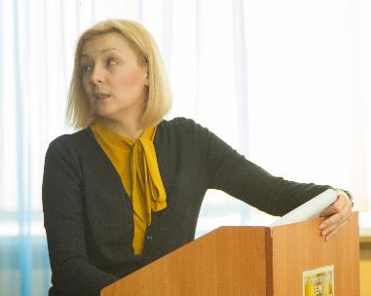
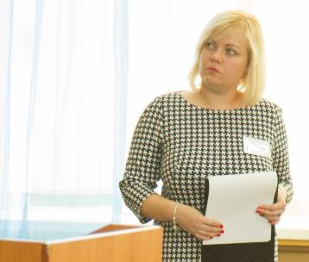
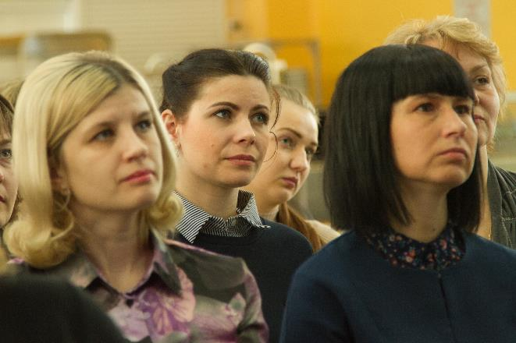
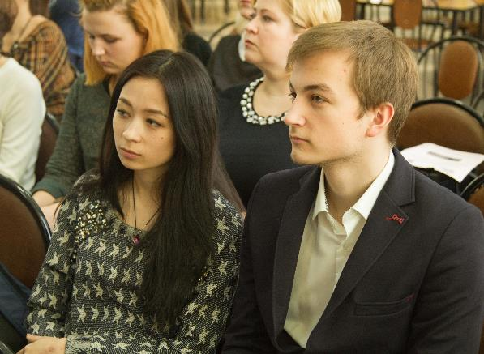
Наши успехи
Диссеминация опыта
ГИМНАЗИЯ №17 Г.О. ЭЛЕКТРОСТАЛЬ

Slide 26
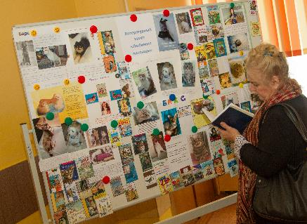
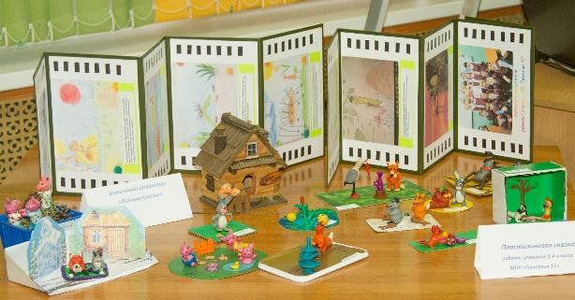
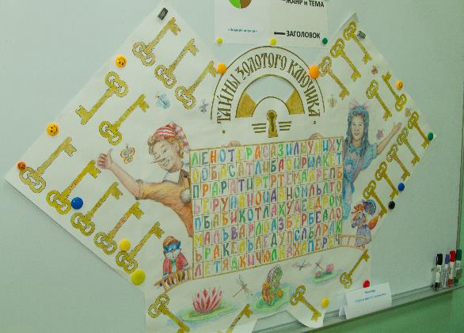
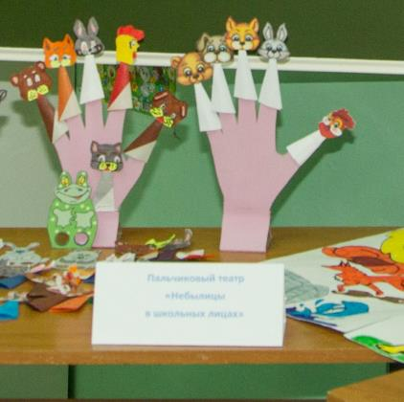
Наши успехи
Диссеминация опыта
ГИМНАЗИЯ №17 Г.О. ЭЛЕКТРОСТАЛЬ

Slide 27
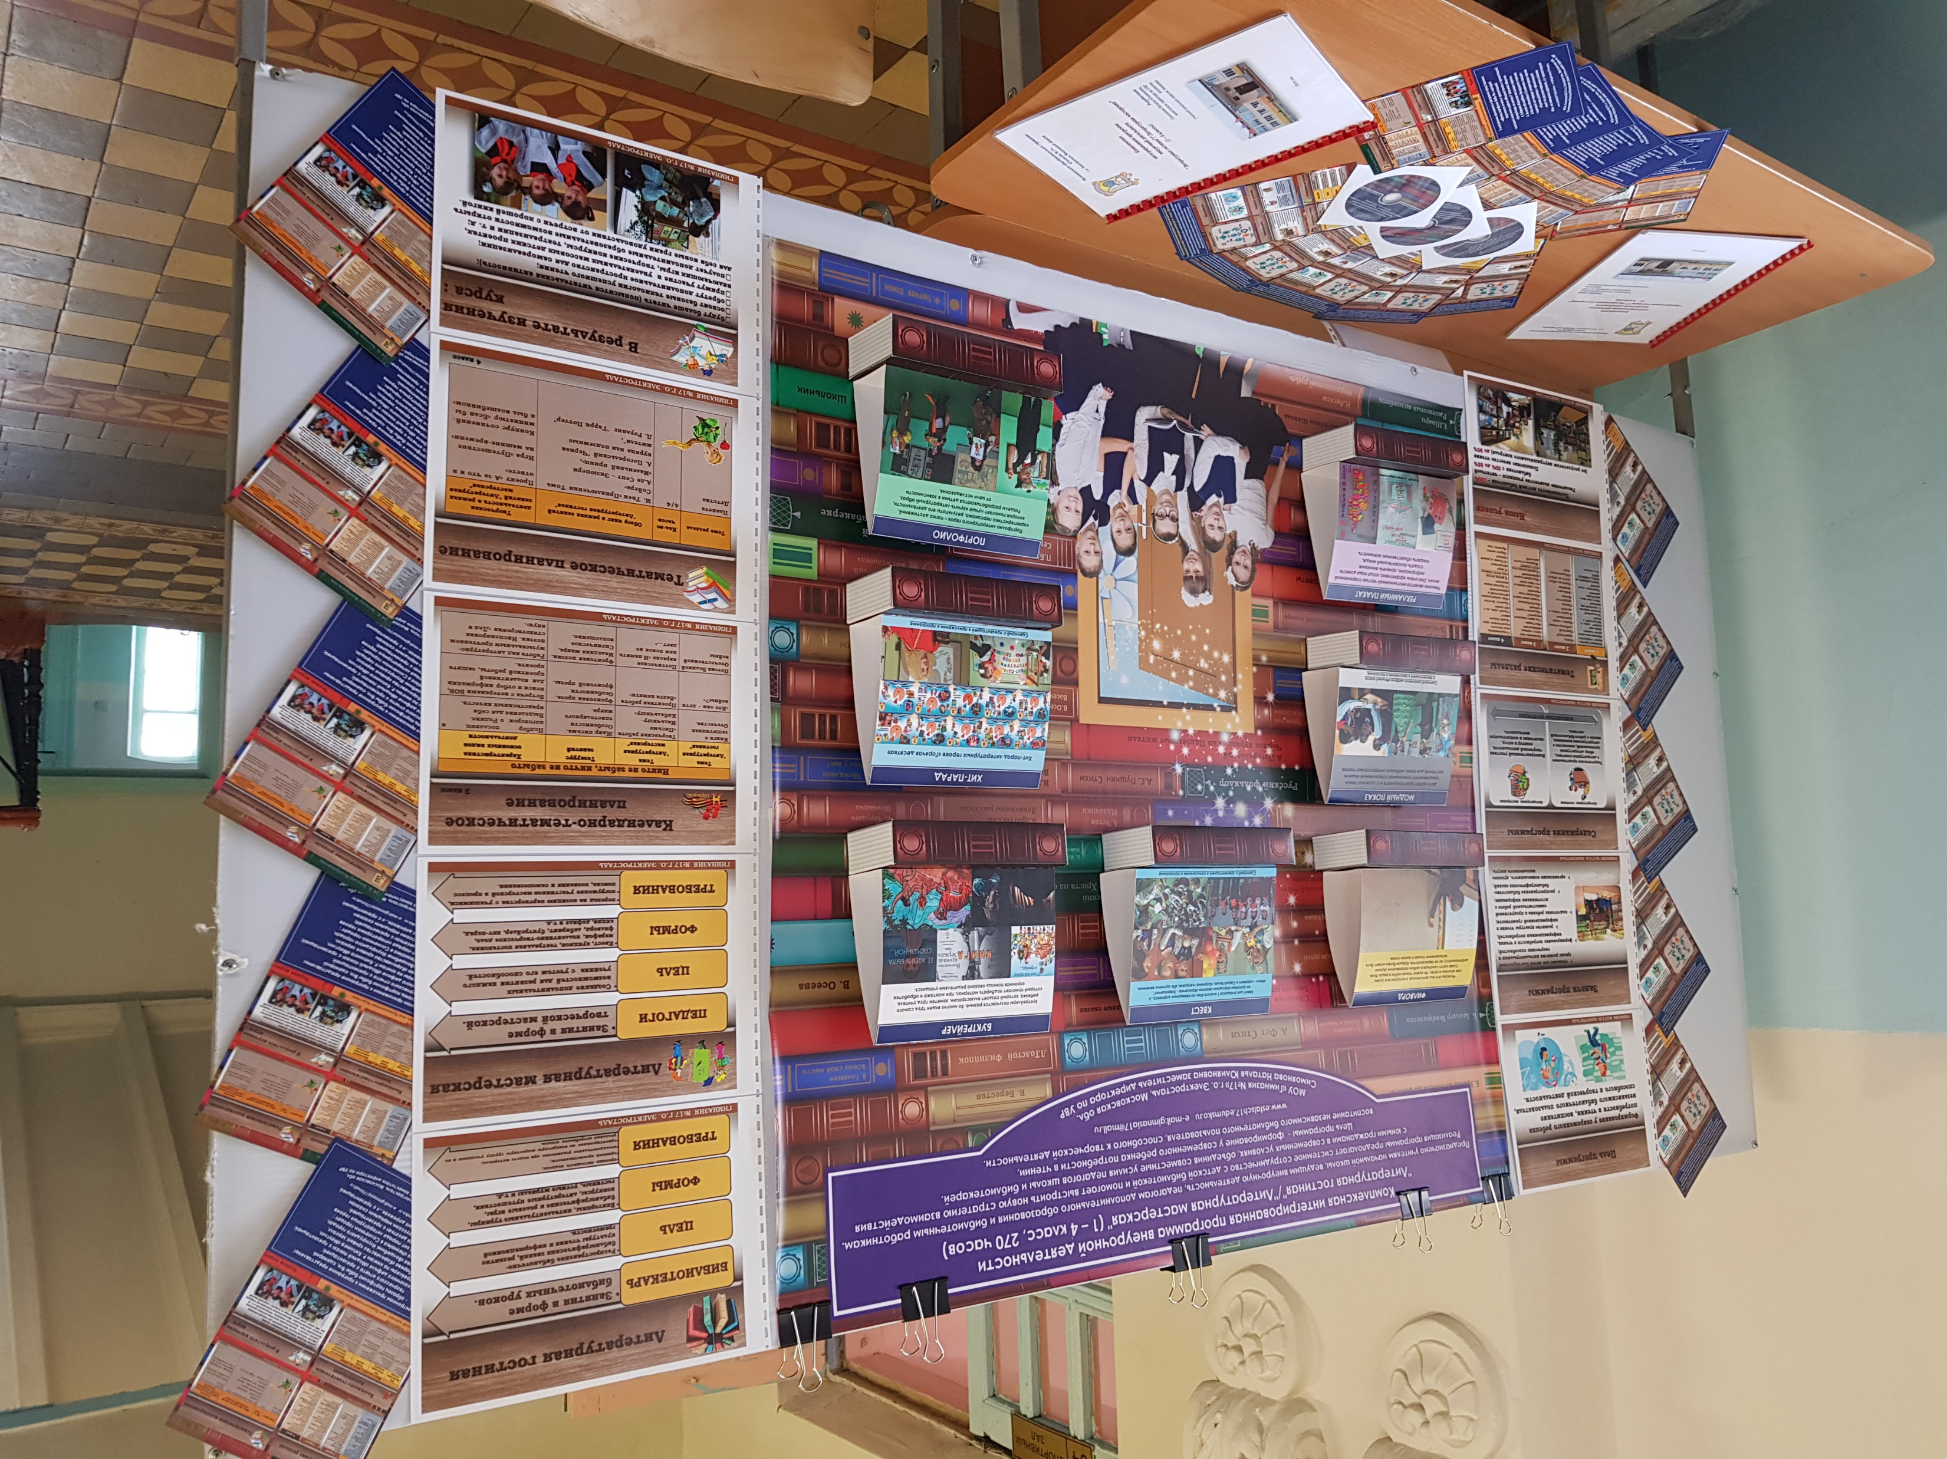
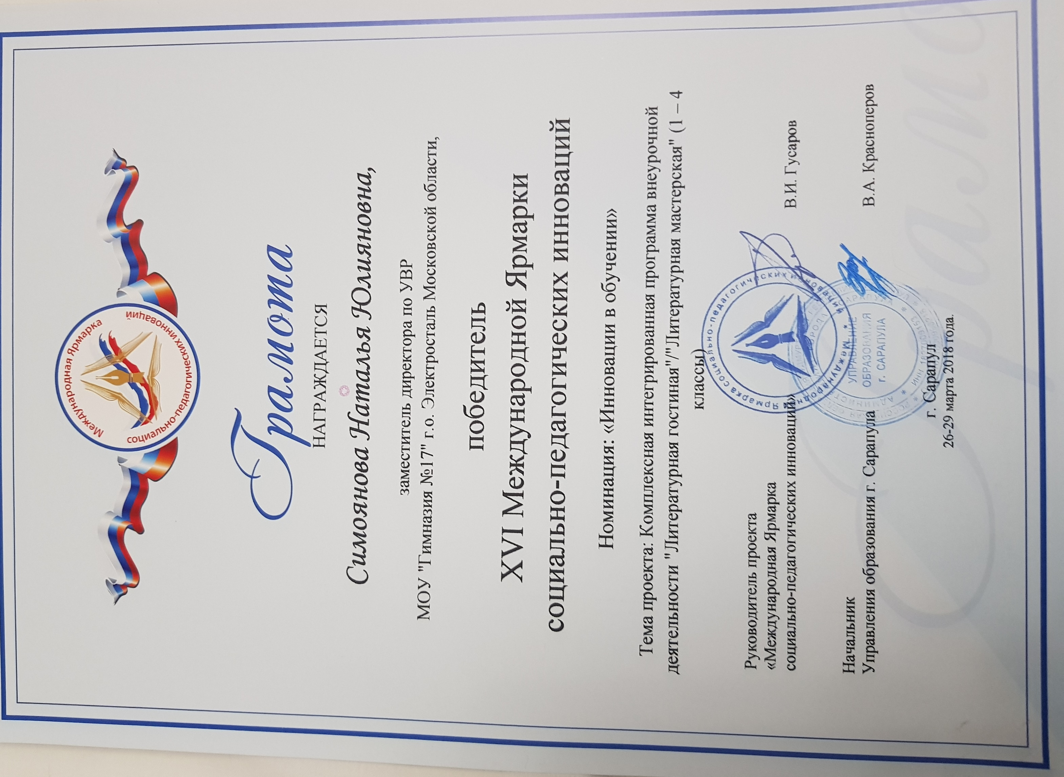
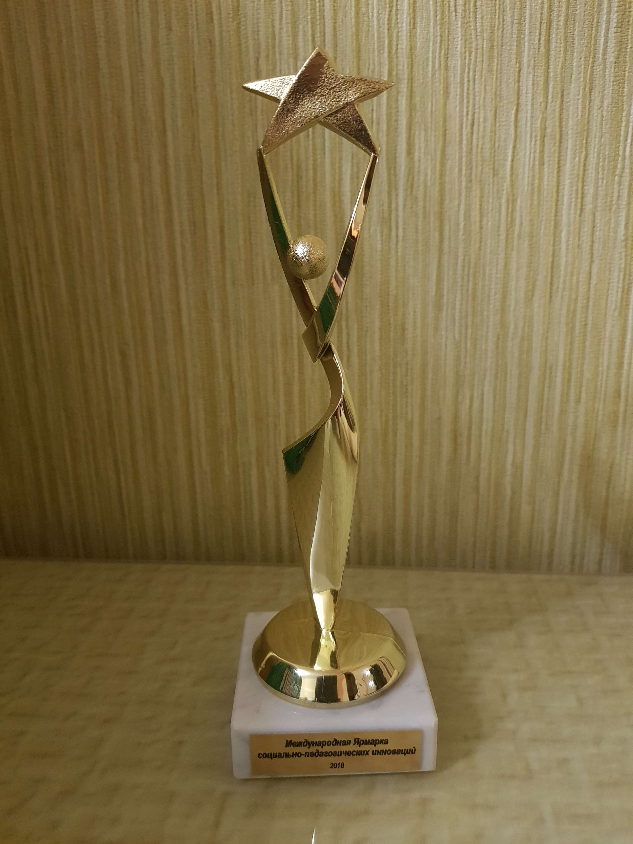
Диссеминация опыта

Slide 28
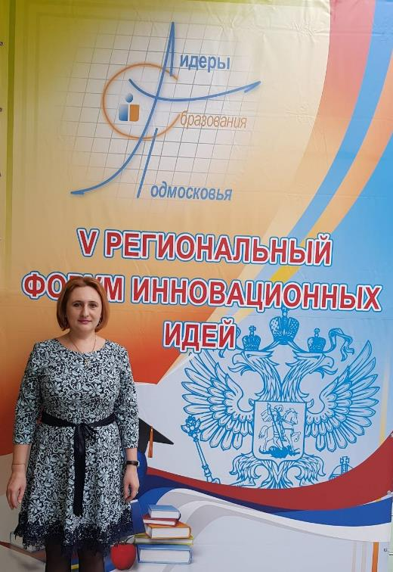
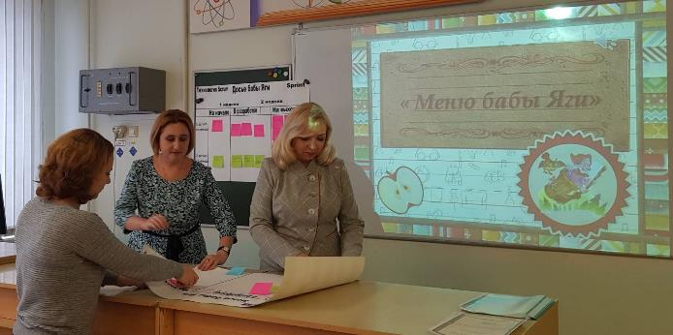
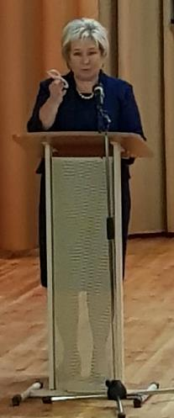
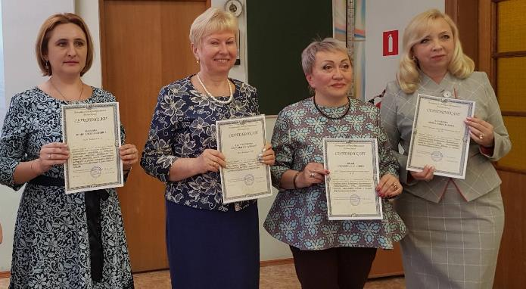
Наши успехи
Диссеминация опыта
ГИМНАЗИЯ №17 Г.О. ЭЛЕКТРОСТАЛЬ

Slide 29
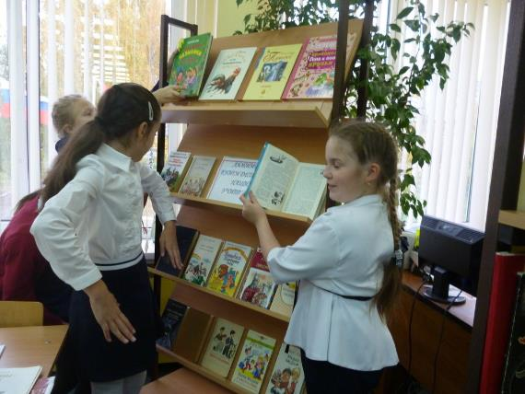
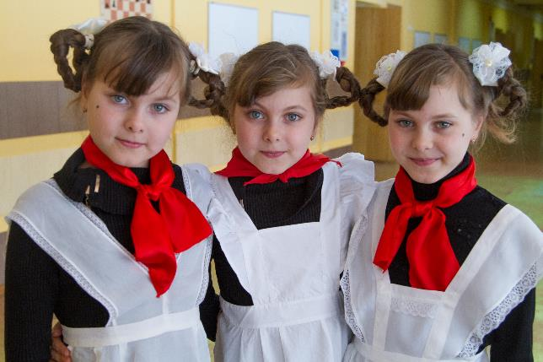
В результате изучения курса :
будут больше читать (повысится читательская активность);
освоят базовые технологии успешного чтения;
обретут дополнительное пространство для самореализации;
примут участие в увлекательных массовых детских проектах, включающих игры, творческие конкурсы, театрализации и т. д;
получат дополнительные образовательные возможности открыть для себя новые грани удовольствия от встречи с хорошей книгой.
ГИМНАЗИЯ №17 Г.О. ЭЛЕКТРОСТАЛЬ

Slide 30
Перечень учебно-методического обеспечения
Сборник «Примерных программ внеурочной деятельности» под редакцией В.А.Горского, Москва «Просвещение» 2011г.
Григорьев Д.В. «Внеурочная деятельность школьников. Методический конструктор». Москва «Просвещение» 2011г. .
Библиотечные уроки. Выпуск 1-3: обучение школьников основам библиотечно-библиографических знаний. Методическое пособие. 1-11 классы. /Сост. Е.В. Илдаркина. – 2-е изд. – М.: Глобус. Волгоград: Панорама, 2007,2008,2009
Читательский дневник. Контрольное пособие для проверки техники чтения учащихся 1-4 классов. Мишакина Т.Л., Алдошина Н.Е. / М.: Ювента. 2011.
Учимся успешному чтению. Портфель читателя. 1, 2, 3, 4 классы: пособие для учащихся общеобразовательных учреждений / Т.Г. Галактионова, С.О. Саввина, Я.Г. Назаровская, С.Г.Жук./ М.: Просвещение, 2011.
Учим успешному чтению. Рекомендации учителю: пособие для учителей Общеобразовательных учреждений / Т.Г. Галактионова, Е.И. Казакова и др./ М.: Просвещение, 2014.
Читаем. Обсуждаем. Пишем. Учебное пособие для развития ключевых компетентностей младших школьников. ХК ИРО. Хабаровск. 2010.
Как проектировать универсальные учебные действия в начальной школе. От действия к мысли. Пособие для учителя / А.Г. Асмолов [ и др.]; под ред. А.Г. Асмолова. -3 –е изд. – М.: Просвещение, 2015.
Кисть Е.А. Деятельностный подход к совершенствованию навыков чтения у младших школьников. Журнал. Начальная школа. До и После. № 11 2011
ГИМНАЗИЯ №17 Г.О. ЭЛЕКТРОСТАЛЬ

